Slide 1



"Proyecto Ingeniería de software II primer incremento para control de stock y cilindros para empresa Valgas e Hijo SPA"
Integrantes:
Anakin Adolfo Benavides Romero
Tomas Andres Burgos Bottari
Diego Alonso Herrera Molina
Juan Pablo Olmedo Saavedra
Sebastián Ignacio Valdovinos Bravo
Cristóbal Alejandro Valenzuela Rojas
Ingeniería Civil Informática
Facultad de Ingeniería
Profesor: Paulo Quinsacara Jofré
Santiago, 23 de Agosto de 2025

Slide 2

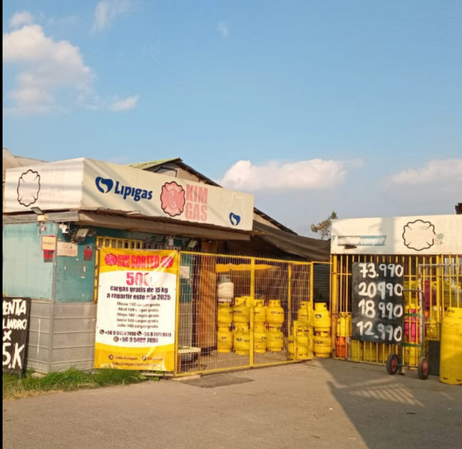
Introducción
El desarrollo del trabajo consiste en la creación de un sistema de gestión para Valgas e Hijo SpA, enfocado en el control de inventario, registro de ventas y administración de cilindros de gas. Utilizando la metodología 4+1 y el enfoque ágil Scrum++, se diseñó una solución modular que mejora la trazabilidad, optimiza procesos y apoya la toma de decisiones con reportes en tiempo real.
Además, el proyecto incorpora diagramas UML, documentación técnica detallada y un árbol de navegación, lo que permite visualizar la estructura y comportamiento del sistema implementado de forma clara y completa.

Slide 3

Sistema de Gestión Valgas e Hijo SpA
Esta presentación detalla el diseño, desarrollo y despliegue de un sistema de gestión para Valgas e Hijo SpA. Su objetivo es optimizar el control de inventario, registro de ventas y administración de cilindros de gas, mejorando la trazabilidad y facilitando la toma de decisiones con reportes en tiempo real.

Slide 4

Metodología
Scrum++
Combina principios iterativos de Scrum con el modelo arquitectónico 4+1, permitiendo un desarrollo ágil y estructurado.
Metodología 4+1
Representa el sistema desde múltiples perspectivas: lógica, de proceso, de desarrollo, física y externa, para una comprensión integral.
Diagramas UML
Incluye diagramas UML para visualizar el comportamiento y la estructura del sistema, junto con un árbol de navegación detallado.

Slide 5



Propuesta de Solución e Incremento
Plataforma Centralizada
Gestión integral del ciclo de operación de cilindros de gas, desde inventario hasta venta y trazabilidad.
Funcionalidades Clave
Control de usuarios, generación de reportes y alertas automatizadas para optimizar procesos.
Incremento
Diseño, implementación y documentación de 13 casos de uso iniciales, cubriendo el 20.6% del total del sistema.

Slide 6
Product Backlog: Requerimientos Funcionales
Gestión de Usuarios
Gestión de Inventario
Reportes y Trazabilidad
CU01: Accediendo con usuario y contraseña única.
CU06: Registrando cilindros nuevos (fecha, tipo, cantidad).
CU12: Generando informe diario de stock.
CU02: definiendo roles (Chofer, Jefe de Bodega, Administrador).
CU07: Validando automáticamente de formatos.
CU13: Consultando el historial de cambios en inventario.
CU03: Asignando permisos por módulo.
CU08: Editando estado de cilindro (lleno/vacío).
CU04: Recuperando contraseñas por correo.
CU09: filtrando cilindros por tipo y estado.
CU05: Cerrando automáticamente de sesión por inactividad (10 min).
CU10: Generando alerta automática por stock mínimo.
CU11: Registrando pérdidas o daños.

Slide 7
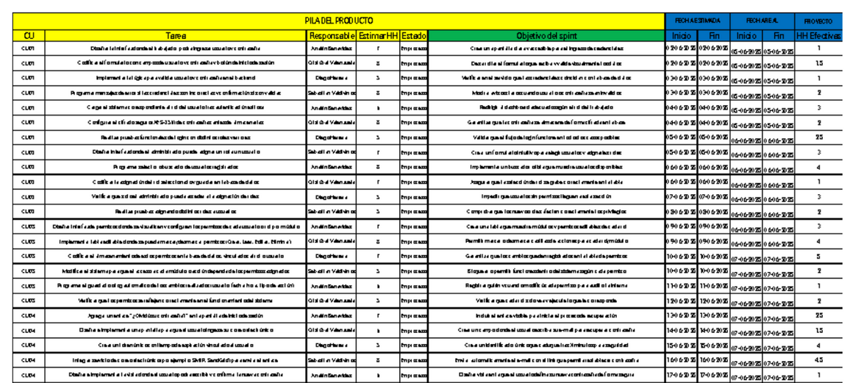
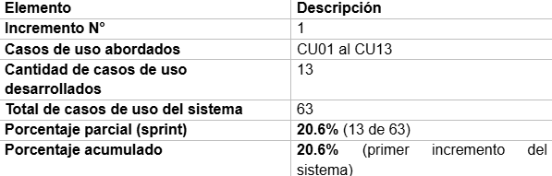
Sprint Backlog y Planificación
Planificación del sprint
Sprint Backlog

Slide 8
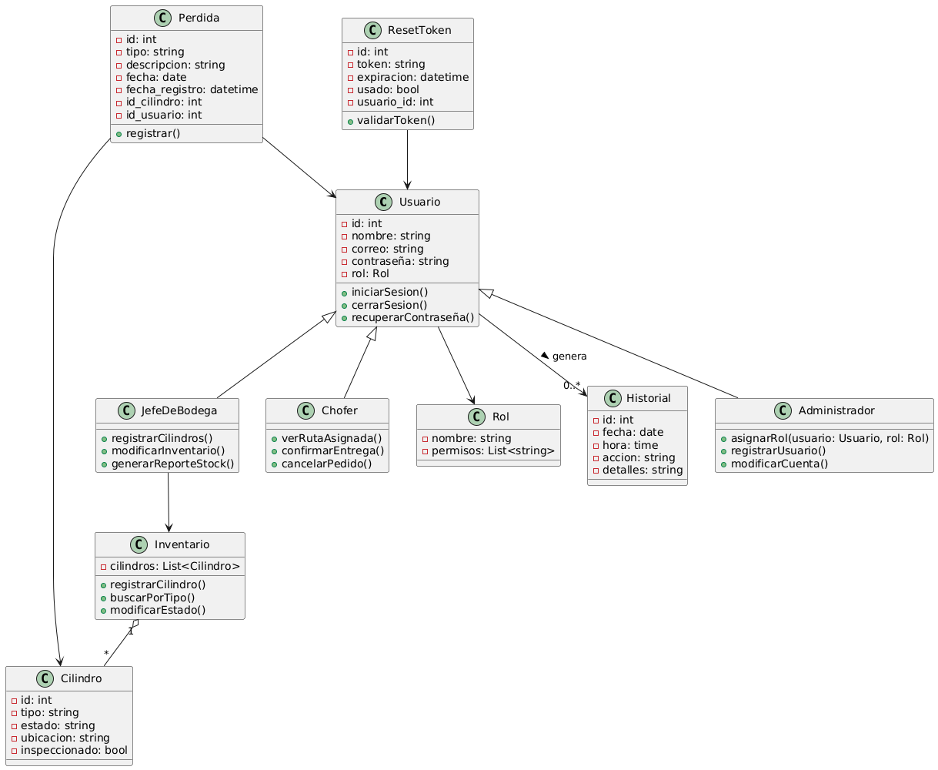
Diagrama de Clases
Representa la estructura orientada a objetos del sistema, detallando entidades clave como Usuario (Administrador, JefeDeBodega, Chofer), Inventario, Cilindro, Perdida, Historial, Rol y ResetToken.

Slide 9
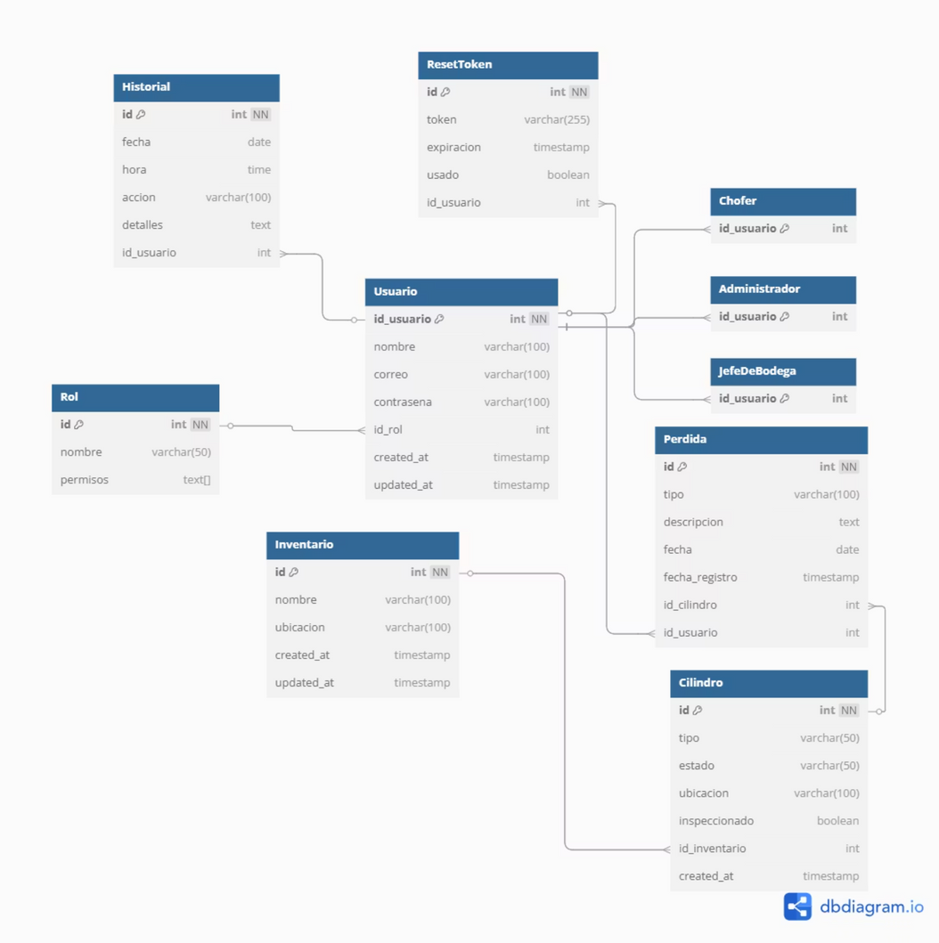
Modelo de Base de Datos
Modelo de Base de Datos
Define la persistencia de datos con tablas para Usuarios, Roles, Seguridad (ResetToken, Historial), Inventario, Cilindros y Gestión de Pérdidas, asegurando la integridad y trazabilidad de la información.

Slide 10
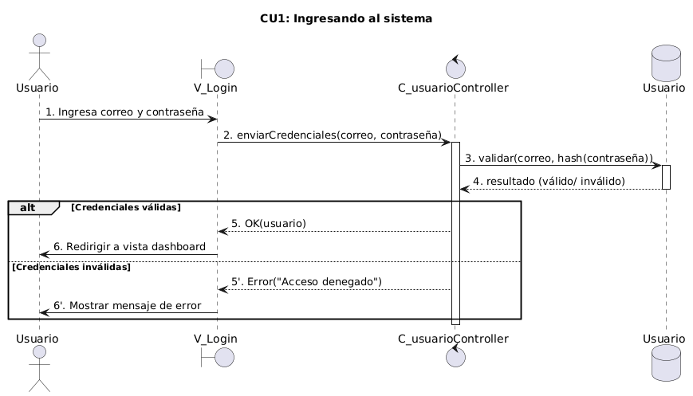
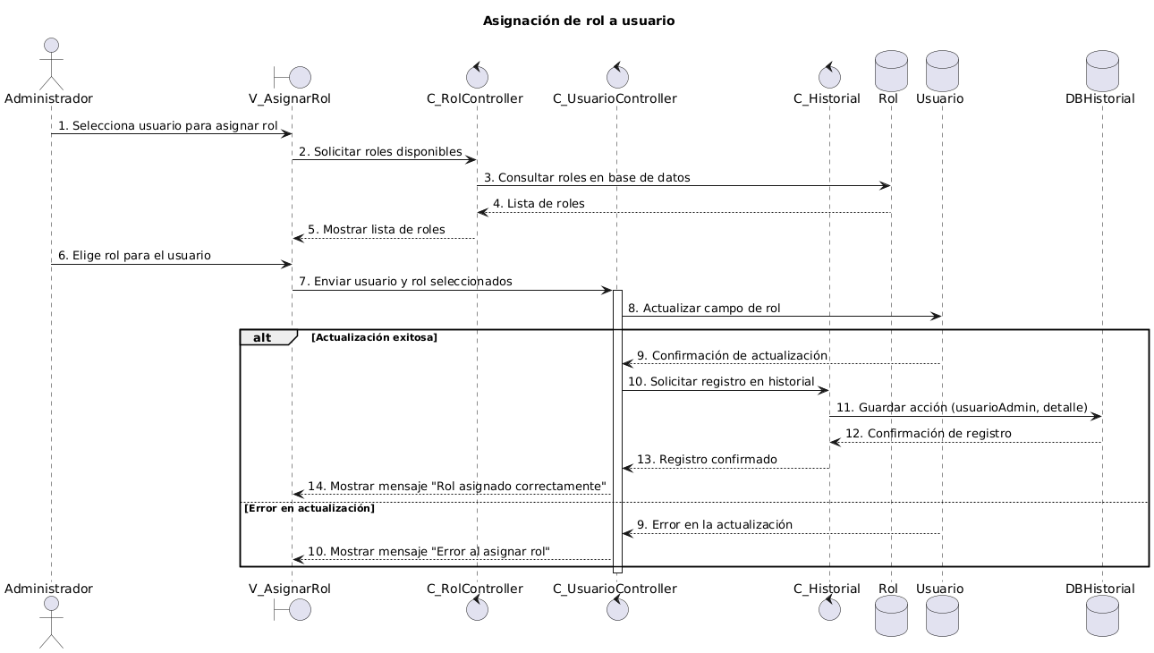
Vista de Proceso: Diagramas de Secuencia
Diagramas muestran el flujo de mensajes entre actores, interfaces, controladores y base de datos, ilustrando funciones como ingreso, roles, permisos, recuperación de contraseña, cierre por inactividad y registro de cilindros.
CU01- ingresando al sistema mediante a usuario y contraseña
CU02- Definiendo los roles de usuarios

Slide 11
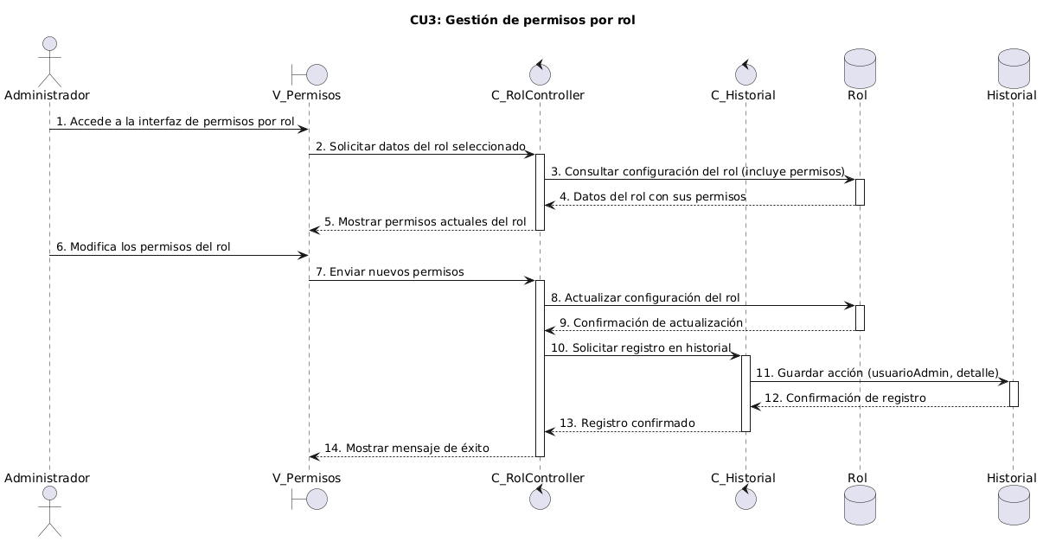
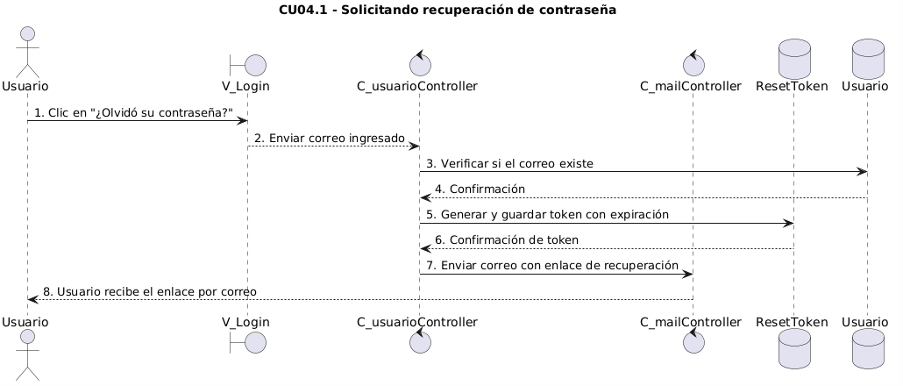
Vista de Proceso: Diagramas de Secuencia
CU03- Asignando permisos por módulo
CU04- Solicitando recuperación de contraseña

Slide 12
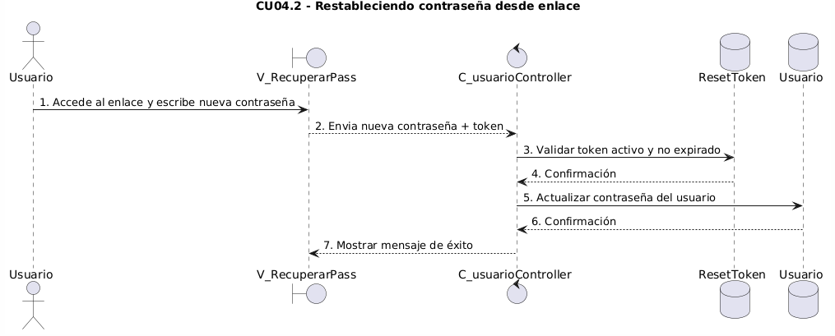
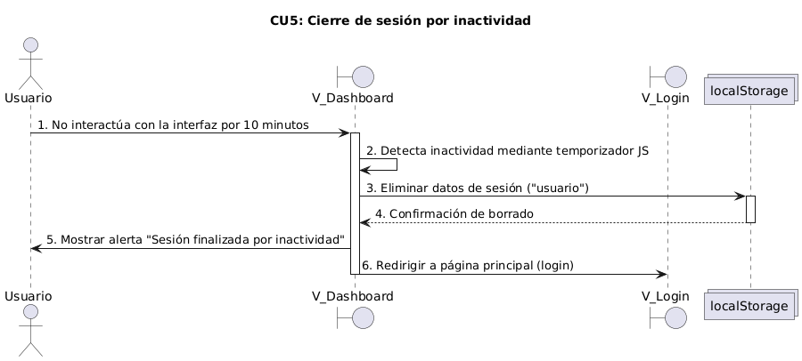
Vista de Proceso: Diagramas de Secuencia
CU4.2-Restableciendo contraseña desde enlace
CU05-Cerrando automáticamente la sesión por inactividad

Slide 13
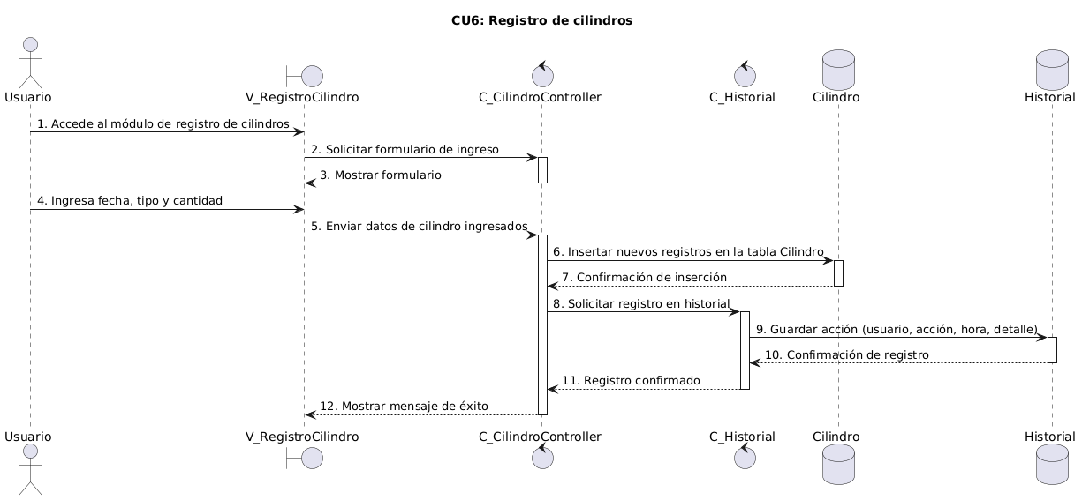
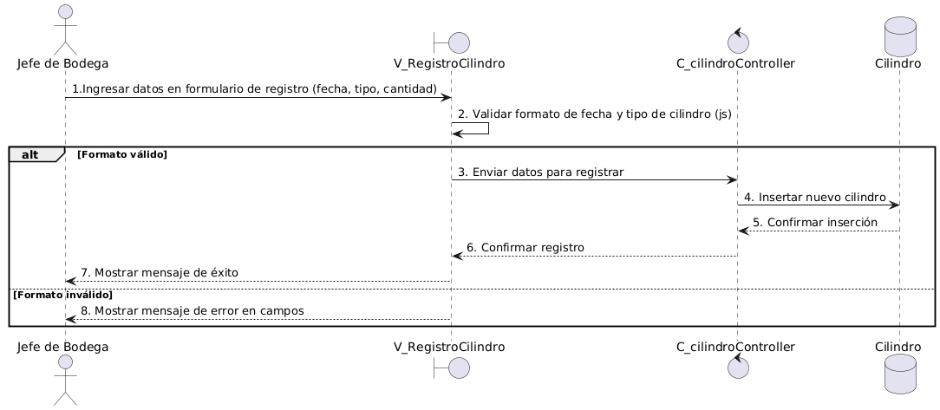
Vista de Proceso: Diagramas de Secuencia
CU06-Registrando cilindros nuevos
CU07-Validando automáticamente los formatos al registrar cilindros

Slide 14
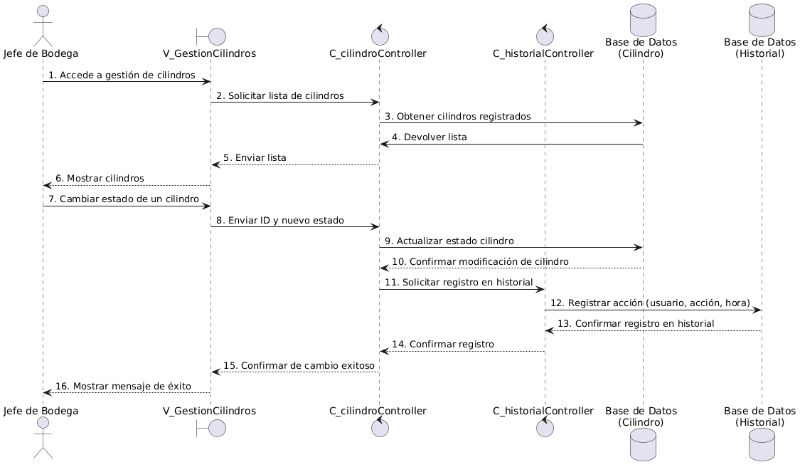
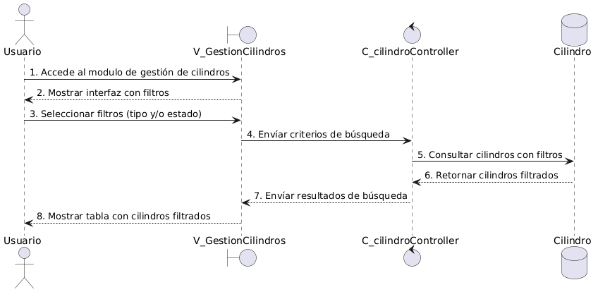
Vista de Proceso: Diagramas de Secuencia
CU08-Modificando el estado del cilindro
CU09-Buscando cilindros por tipo

Slide 15
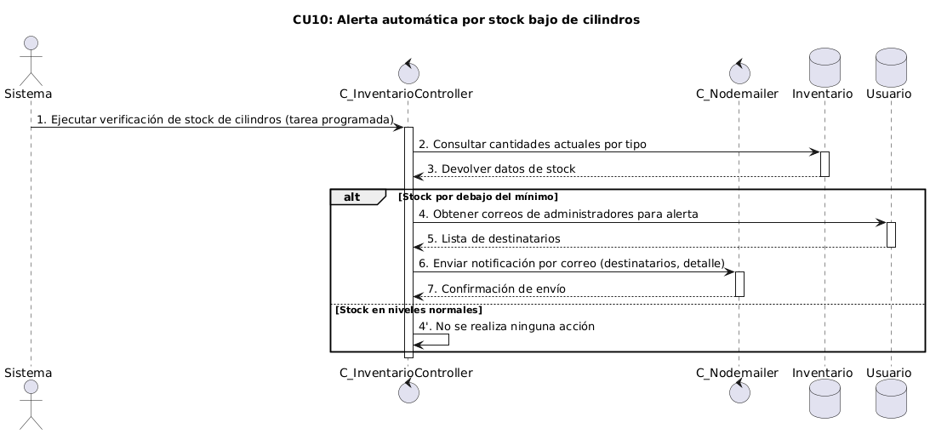
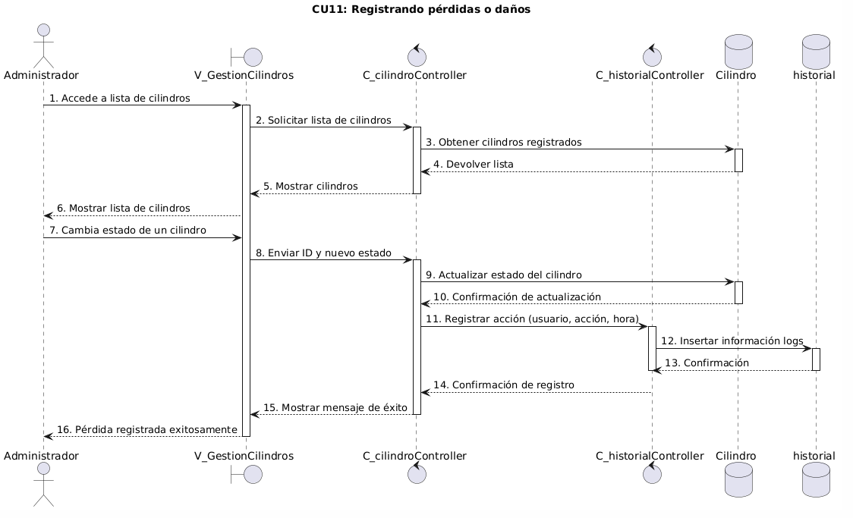
Vista de Proceso: Diagramas de Secuencia
CU10-Generando alerta de stock minimo
CU11-Registrando pérdidas o daños

Slide 16
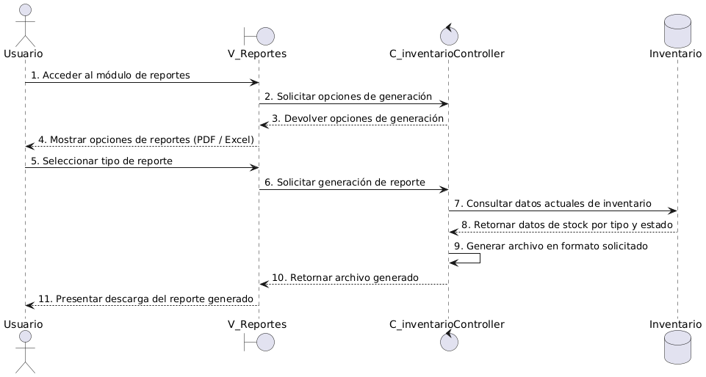
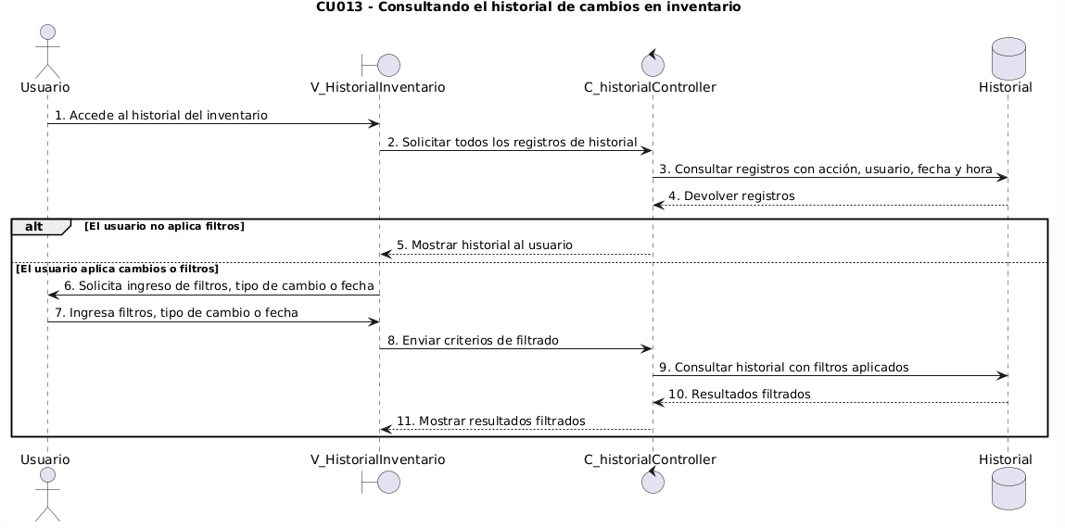
Vista de Proceso: Diagramas de Secuencia
CU12-Generando reporte diario de stock
CU13-Consultando el historial de cambios en inventario

Slide 17
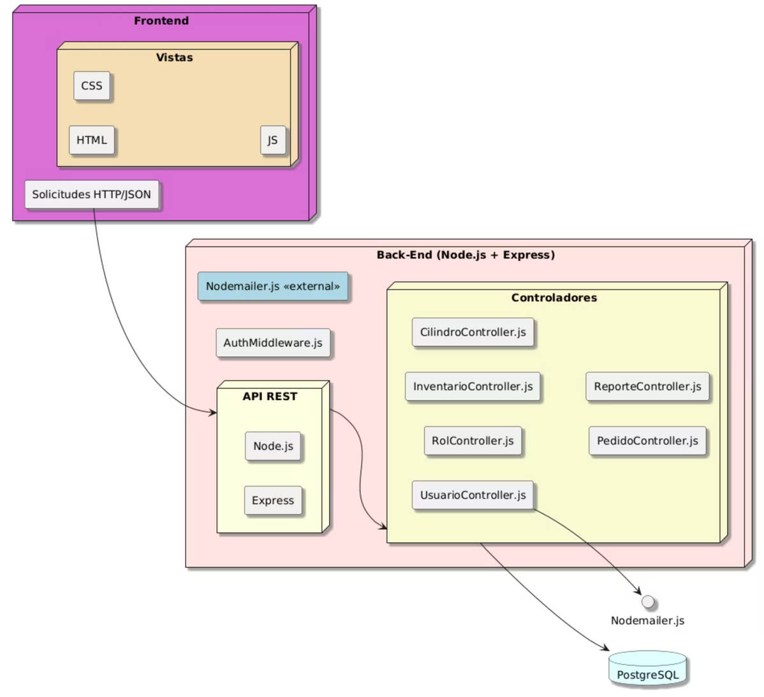



Vista de Desarrollo: Diagrama de arquitectura
Capa Visual
HTML, CSS y JavaScript para la interacción directa con el usuario.
Capa logica
Lógica de procesamiento en Node.js con Express.js, API REST, autenticación y controladores.
Capa de acceso a datos
Con PostgreSQL para almacenar usuarios, inventario y registros.
La Vista de Desarrollo describe la arquitectura del sistema en capas cliente-servidor. El Frontend gestiona la interfaz de usuario, el Backend procesa la lógica de negocio y se comunica con servicios externos como Nodemailer, y la Base de Datos PostgreSQL asegura la persistencia de la información.

Slide 18
Diagrama de Componentes
Capa visual
La capa visual del sistema, compuesta por archivos HTML, CSS y JavaScript, agrupados bajo el bloque "Vistas". Se comunica con el backend enviando solicitudes HTTP/JSON para la interacción del usuario.
Capa Lógica
Contiene la API REST (Node.js y Express), middleware de autenticación y controladores para la lógica de negocio. Incluye el servicio Nodemailer.js para envío de correos, gestionando las operaciones del sistema.
Base de Datos
Ubicada a la derecha inferior, la base de datos PostgreSQL es accedida directamente por los controladores para almacenar y recuperar toda la información del sistema de manera eficiente y segura.

Slide 19
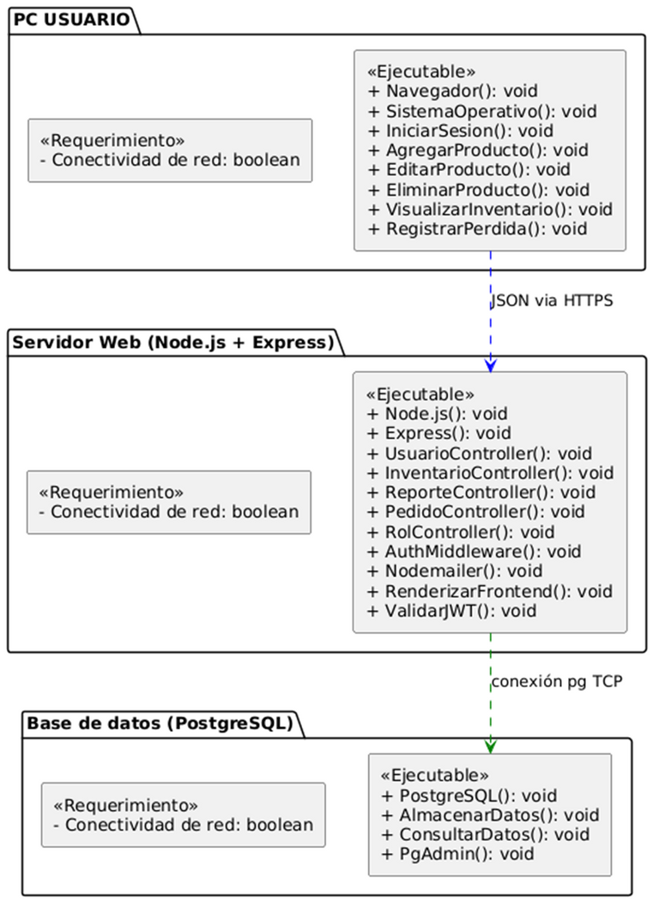
Vista Física: Diagrama de Despliegue
1
PC Usuario
Representa a los actores del sistema (Administrador, Jefe de Bodega) que acceden mediante navegador web para realizar acciones como iniciar sesión o gestionar productos.
2
Servidor Web
Basado en Node.js y Express, alberga el backend y la lógica de negocio. Gestiona la autenticación con tokens JWT y organiza la lógica mediante controladores y middleware.
3
Base de Datos
PostgreSQL almacena toda la información del sistema, incluyendo usuarios, productos e inventario. Se accede desde el servidor mediante conexión TCP, asegurando la persistencia de datos.

Slide 20
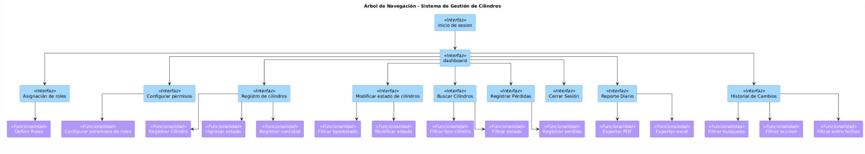
Árbol de Navegación
Representa la organización jerárquica de las interfaces y funcionalidades, desde el inicio de sesión hasta módulos como Gestión de Usuarios, Inventario, Reportes y Alertas.

Slide 21
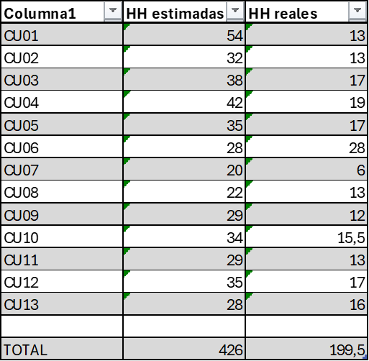
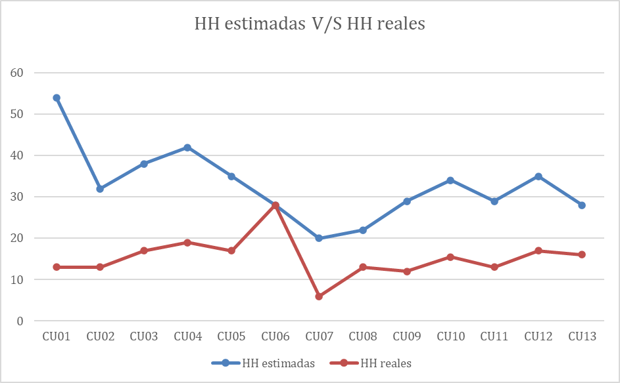
Revision del sprint
El sprint final se centró en la consolidación y validación del sistema. Se utilizaron herramientas específicas para la documentación y se realizó un análisis comparativo entre las horas estimadas y las horas reales de trabajo, reflejando la eficiencia del equipo.

Slide 22
Bibliografía
Pichler, R. (2019). Agile Product Management with Scrum: Creating Products That Customers Love. Addison-Wesley Professional.
Pressman, R. S., & Maxim, B. R. (2021). Ingeniería de software: Un enfoque práctico (9.ª ed.). McGraw-Hill.
Schwaber, K., & Sutherland, J. (2020). The Scrum Guide: The Definitive Guide to Scrum: The Rules of the Game. Scrum.org. https://scrumguides.org/scrum-guide.html
Sommerville, I. (2016). Ingeniería del software (10.ª ed.). Pearson Educación.
Universidad Andrés Bello. (2025). Guía metodológica para el desarrollo de proyectos con Scrum++ [Material docente no publicado]. Facultad de Ingeniería, Universidad Andrés Bello.

